Slide 1
14 октября –
День работников заповедного дела

Slide 2
ВИКТОРИНА
«Заповедные загадки»

Slide 3
Создан в 2006 году

Slide 4
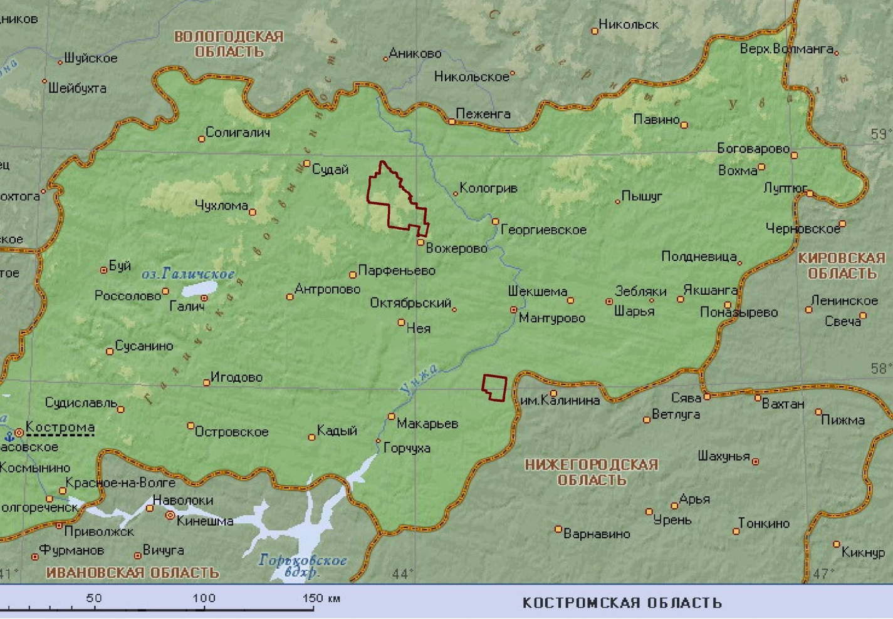
«Кологривский лес» расположен на территориии 5 районов Костромской области: Кологривского, Мантуровского, Парфеньевского, Чухломского, Нейского. Площадь – около 60 тыс. гектаров.

Slide 5
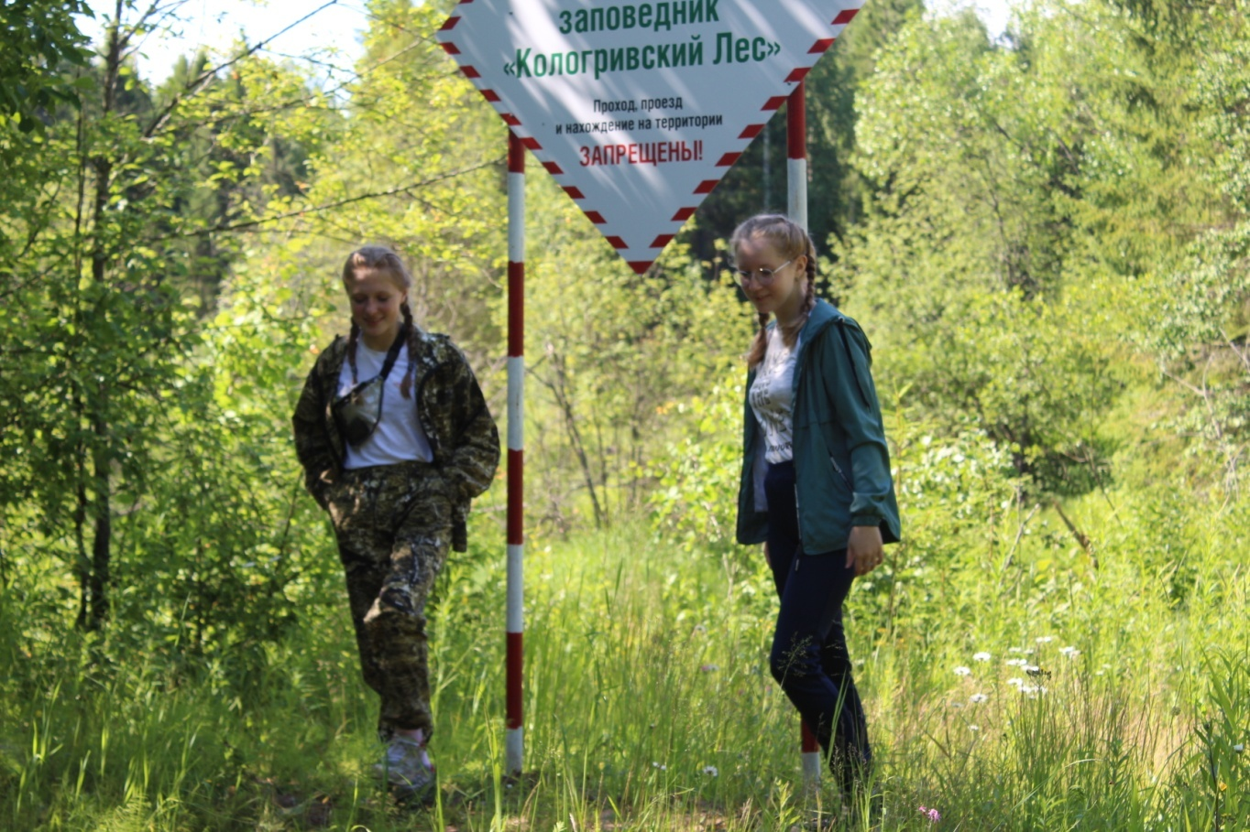
Как называется особо охраняемая природная территория с самым строгим режимом охраны?
1. Заказник
2. Заповедник
3. Национальный парк
4. Памятник природы

Slide 6
Заповедник – это территория, на которой…
охраняется весь природный комплекс (почва, вода, растения, животные)
охраняются редкие виды растений и животных
разводят животных редких видов

Slide 7
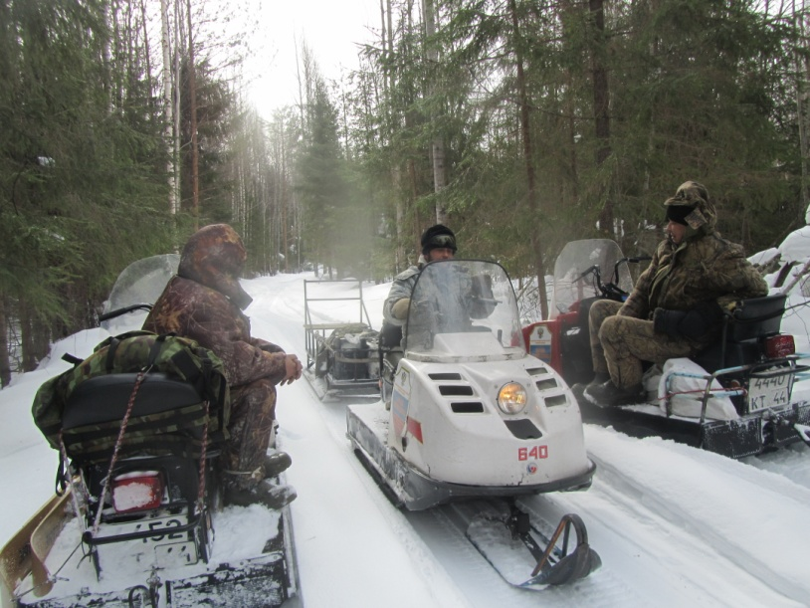
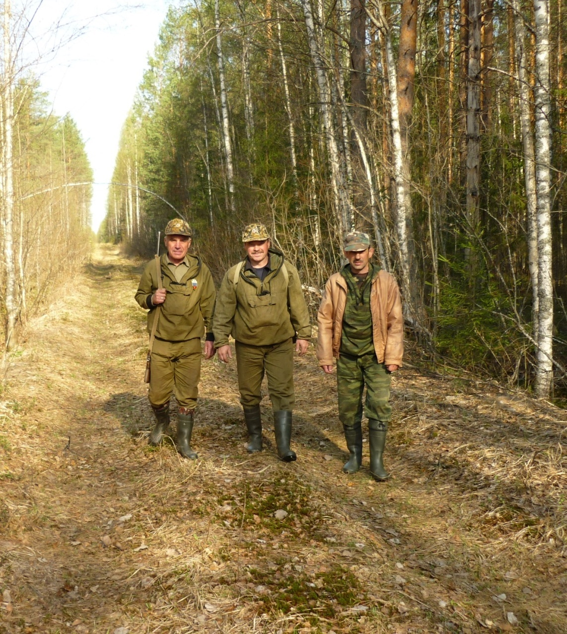
Как называются сотрудники, которые следят за соблюдением режима охраны заповедника?
1.Общественные контролеры
2.Государственные инспекторы
3.Охранники
4.Рейнджеры

Slide 8
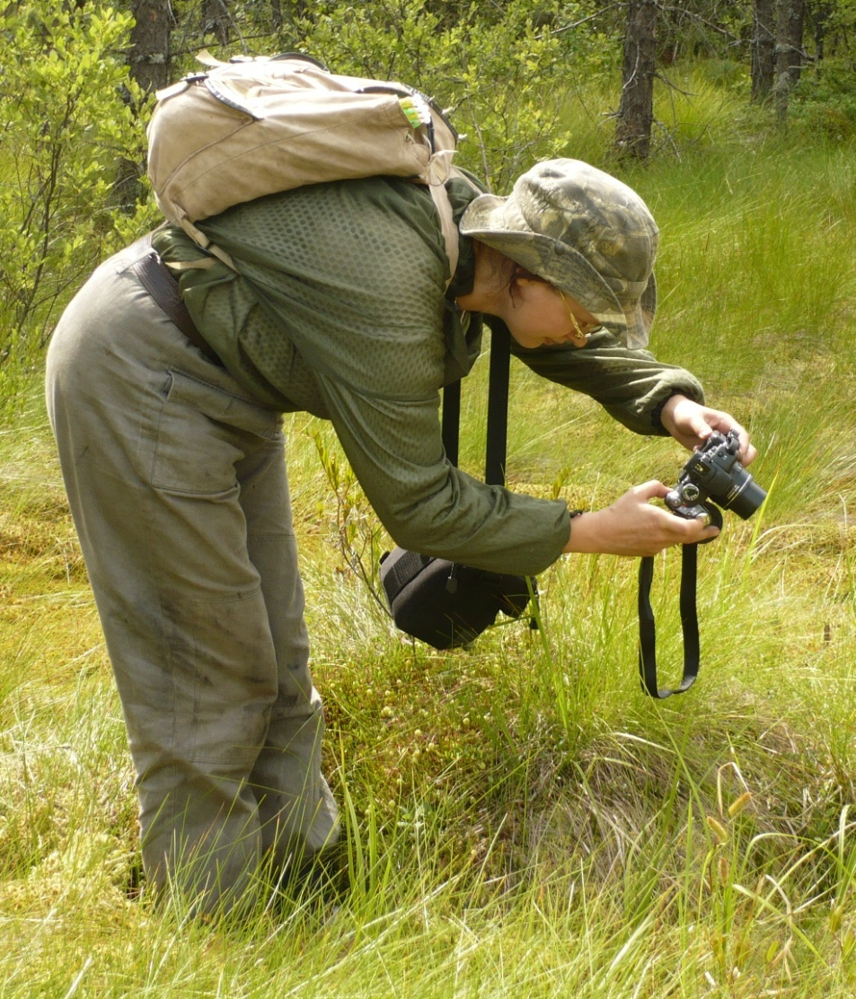
Как называется отдел, который занимается изучением природы заповедника?
1.Наукоёмкий
2. Информационно-аналитический
3. Мыслительный
4. Научный

Slide 9
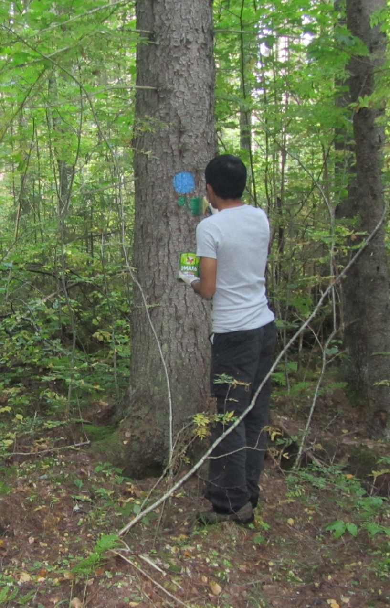
Зачем волонтёры рисуют на деревьях?
1.Чтобы деревья не украли
2. Маркируют экологическую тропу
3. Чтобы не портить бумагу
4. Для борьбы с вредителями

Slide 10
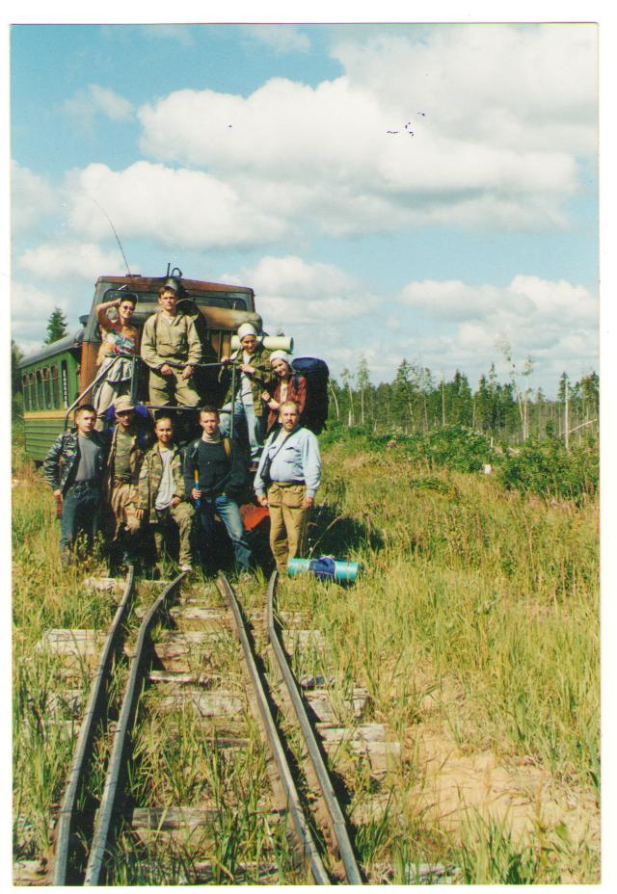
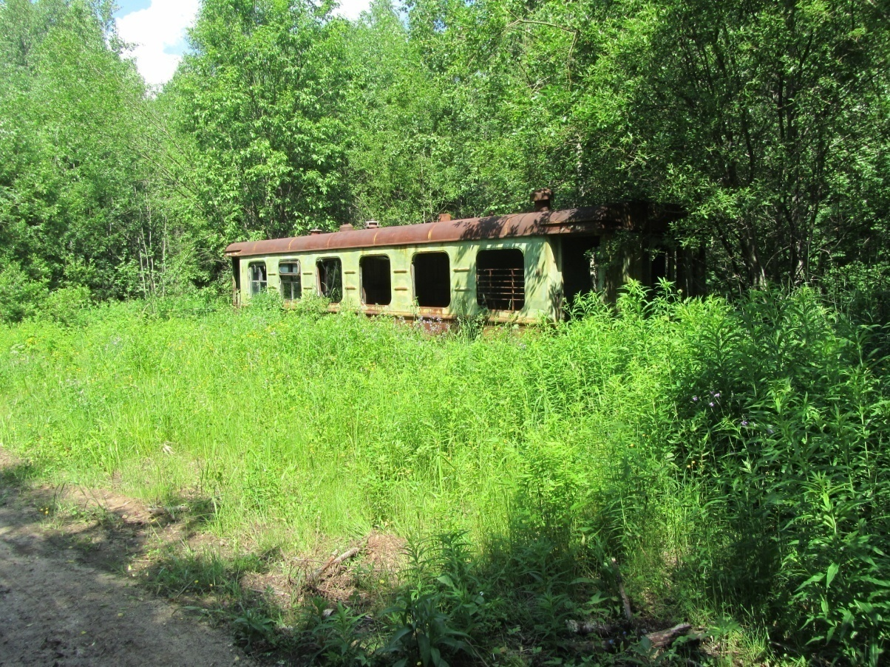
Откуда в заповеднике вагон?
1. Во время урагана ветром занесло
2. В заповедник ходят поезда
3.Остался от бывшей УЖД (узкоколейной железной дороги)
4.Привезли

Slide 11
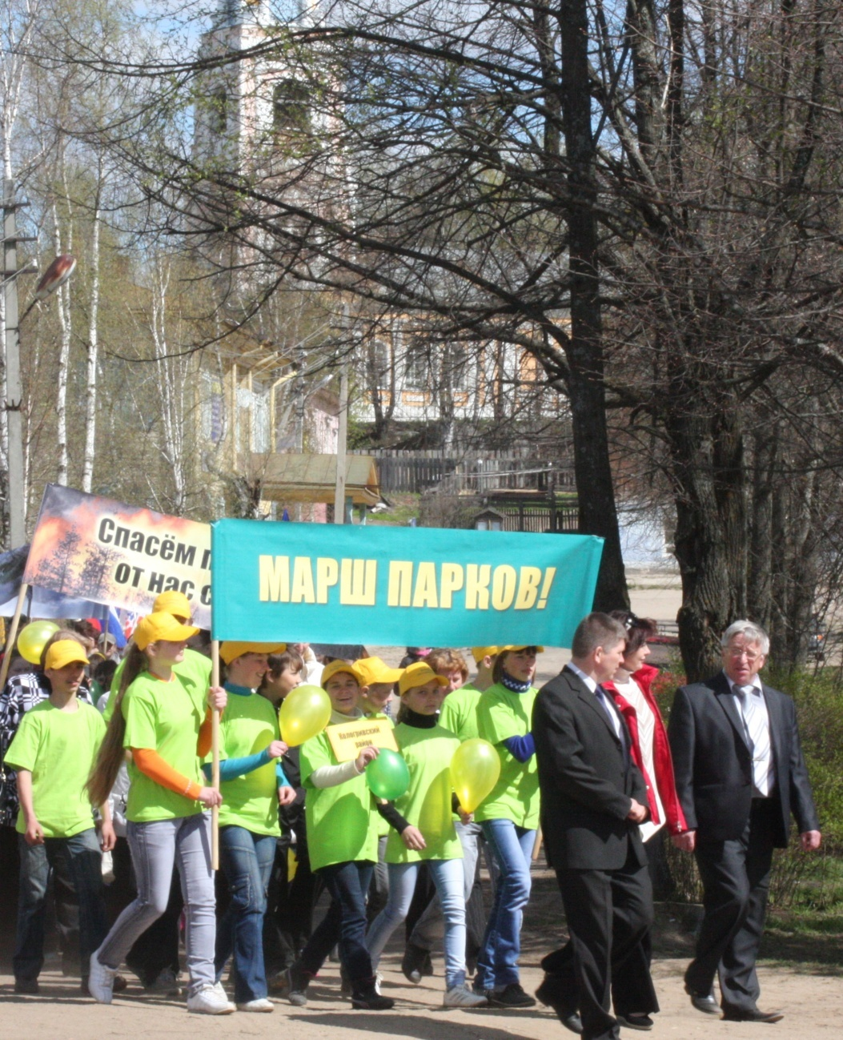
Марш парков – это акция в поддержку:
1. Заповедников и национальных парков
2. Парков культуры и отдыха
3. Автопарков
4. Аквапарков

Slide 12
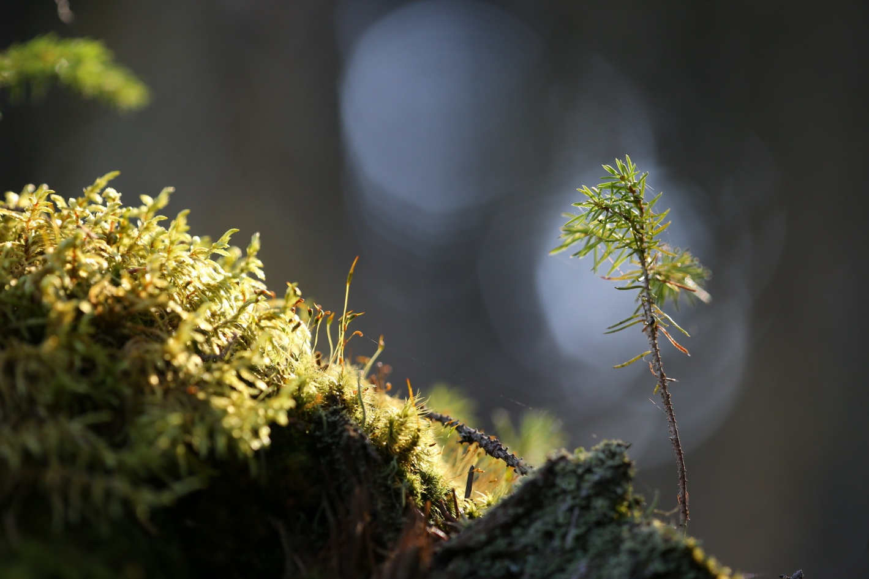
Что за деревце прорастает на пеньке?
молодая ель

Slide 13
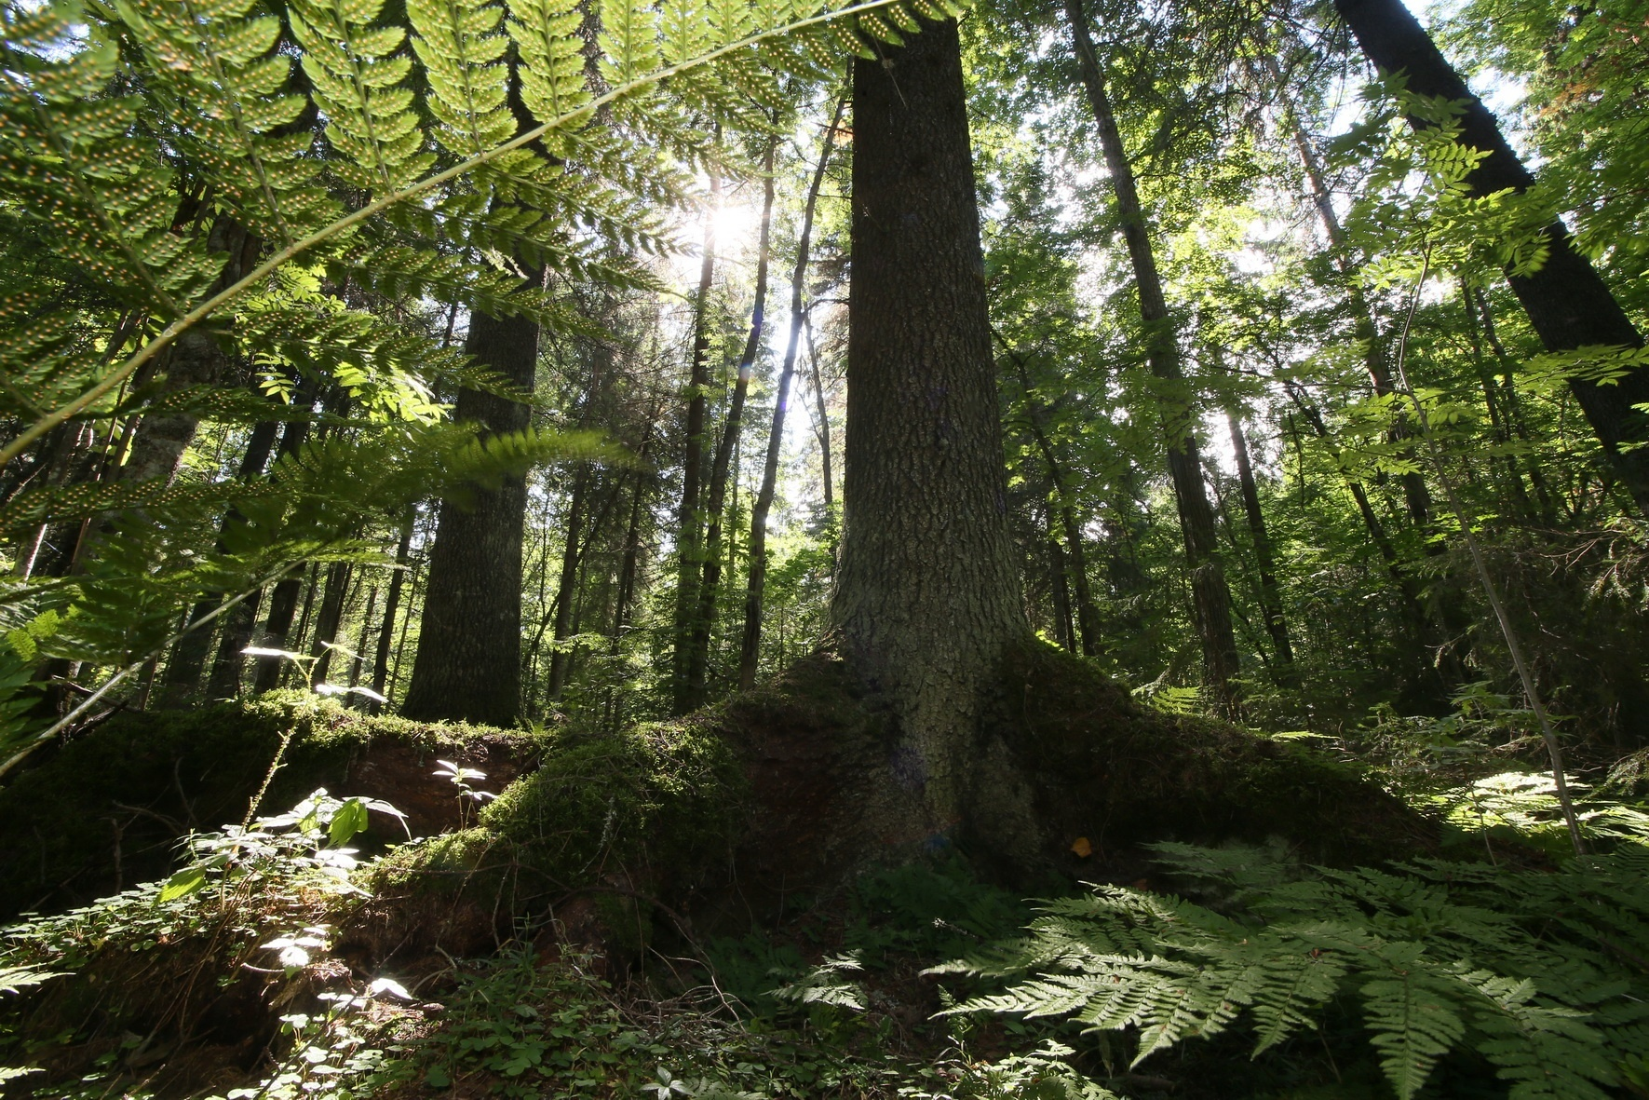
Так она будет выглядеть через 300 лет

Slide 14
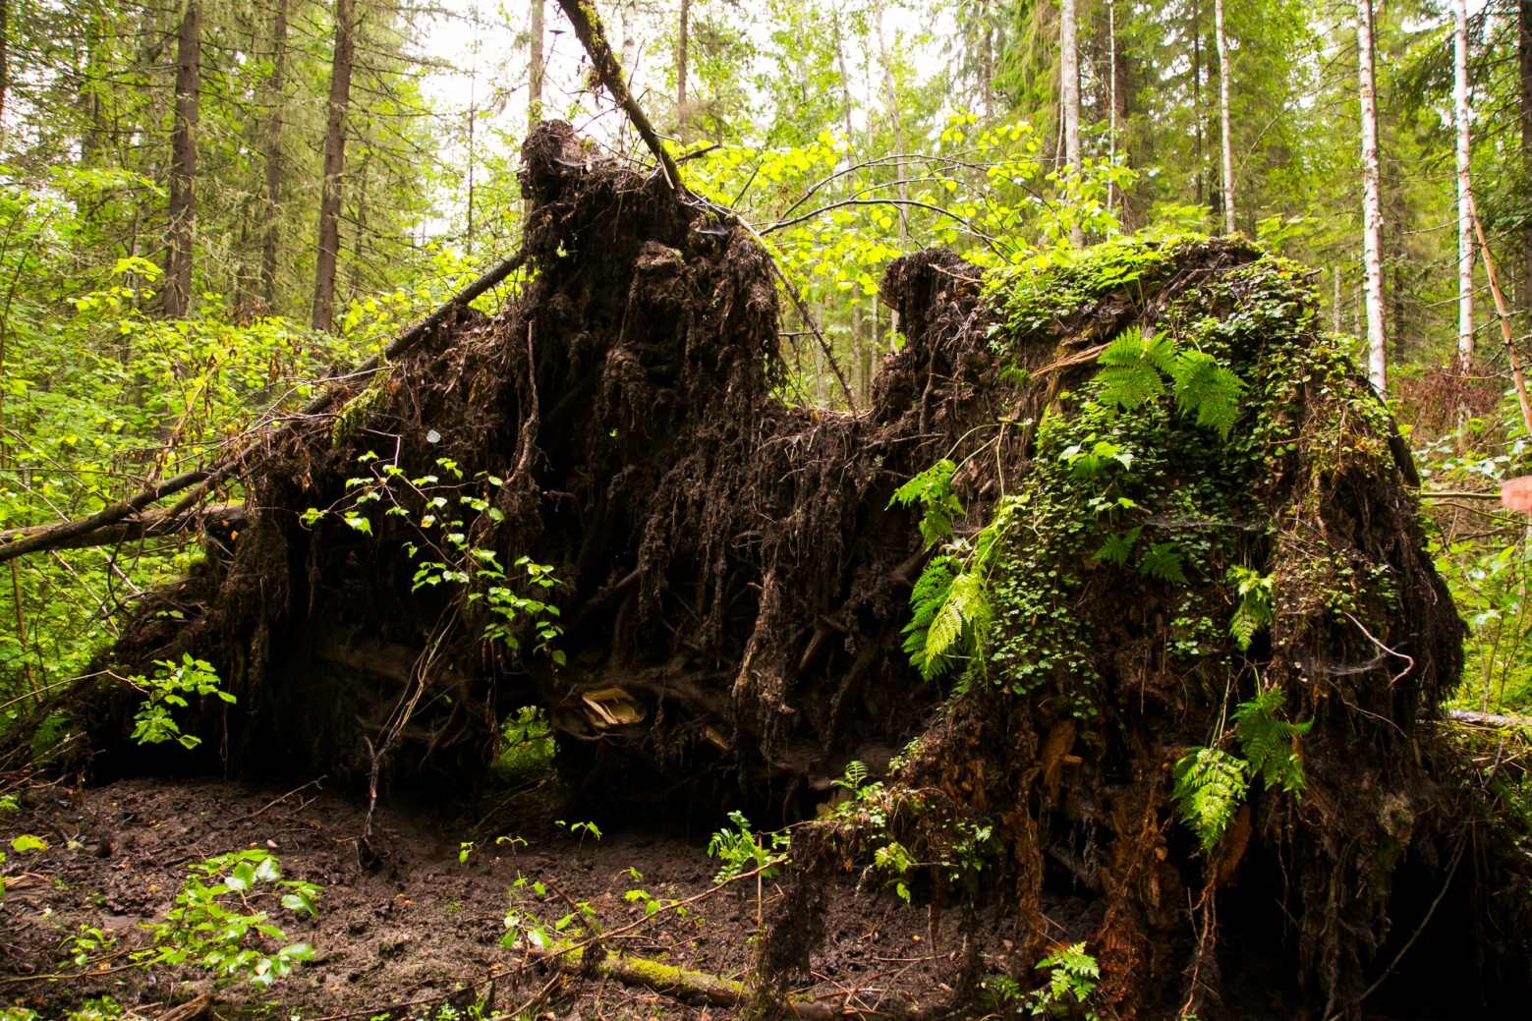
Что это такое?
Выворотень - корень ели, который при падении «выворотил» участок почвы

Slide 15
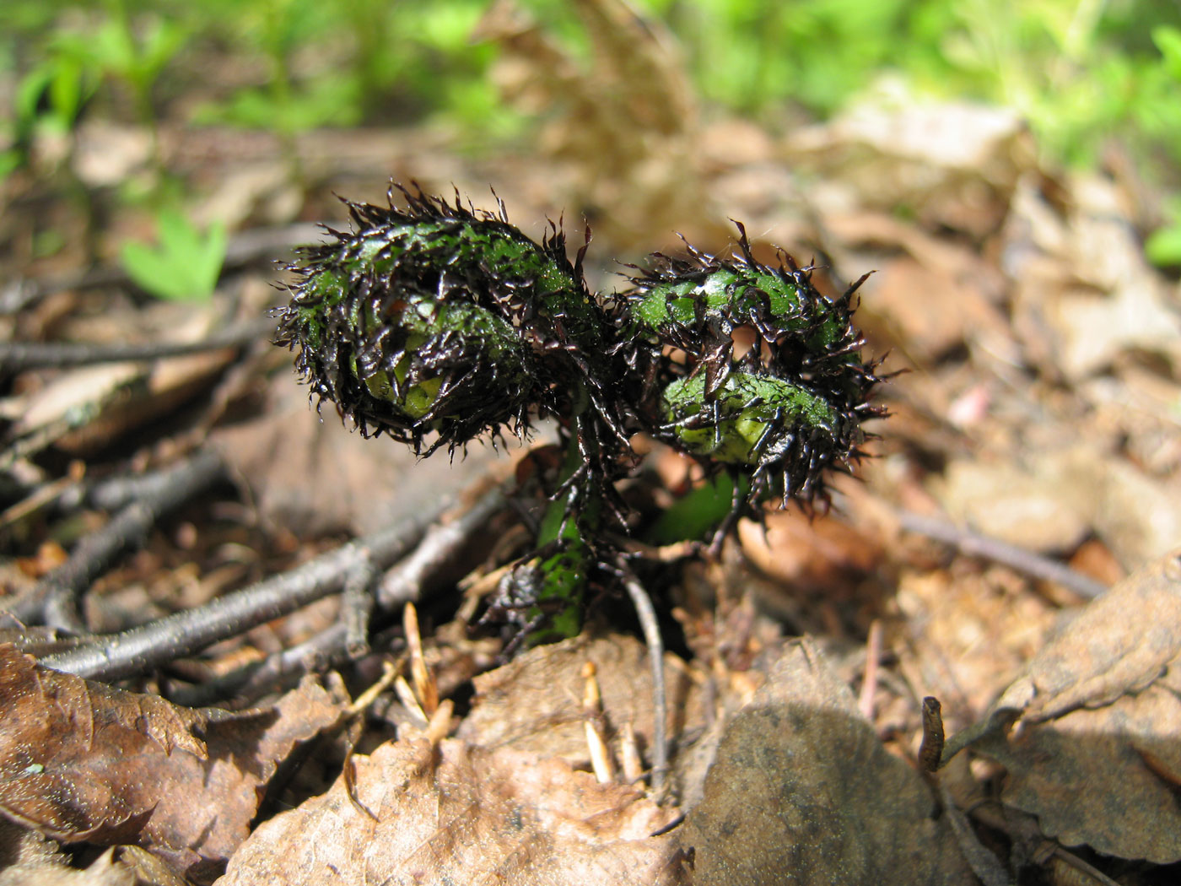
Что это такое вылезает из-под земли?
Папоротник
диплазиум
сибирский

Slide 16
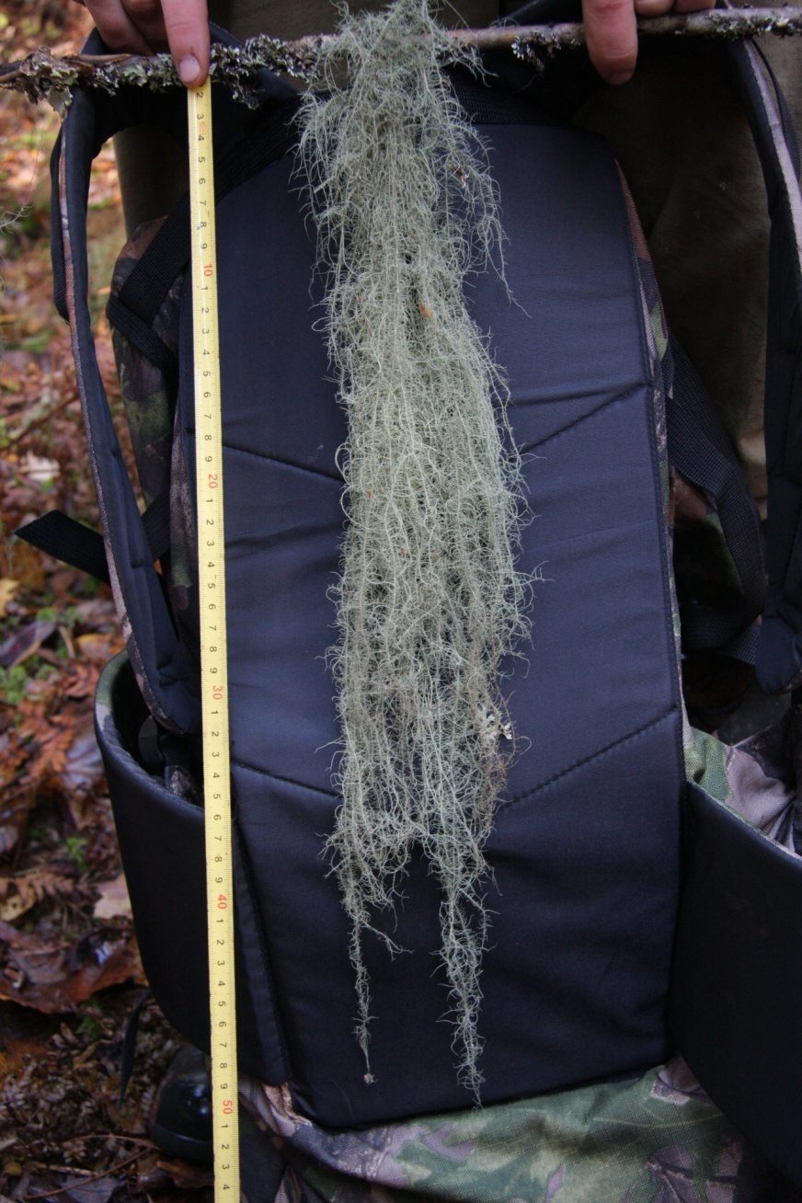
Что это такое?
Кто-то повесил на ветку нитки
Кусок бороды Лешего
Кто-то повесил сушить мочалку
Лишайник

Slide 17
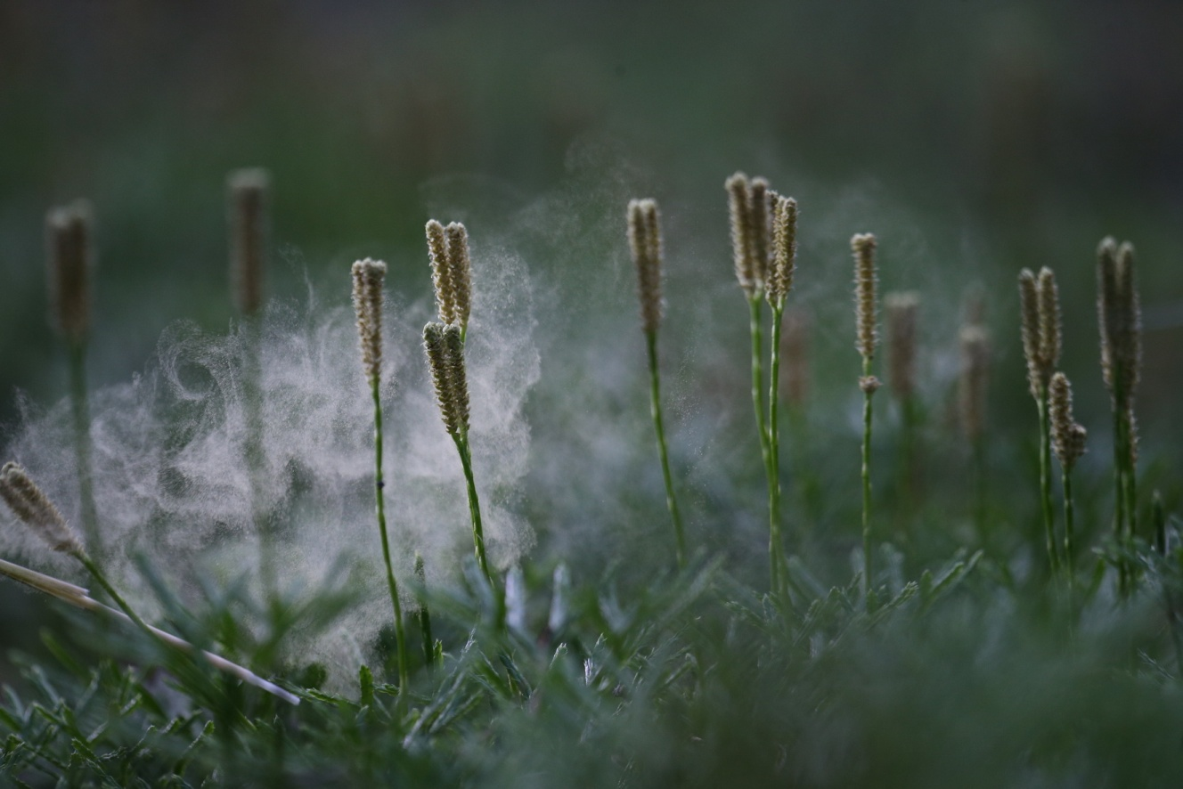
Что случилось в лесу?
1. Кто-то бросил непотушенный окурок
2. Мука рассыпалась
3. Плаун рассеивает споры
4. Туман стелется по земле

Slide 18
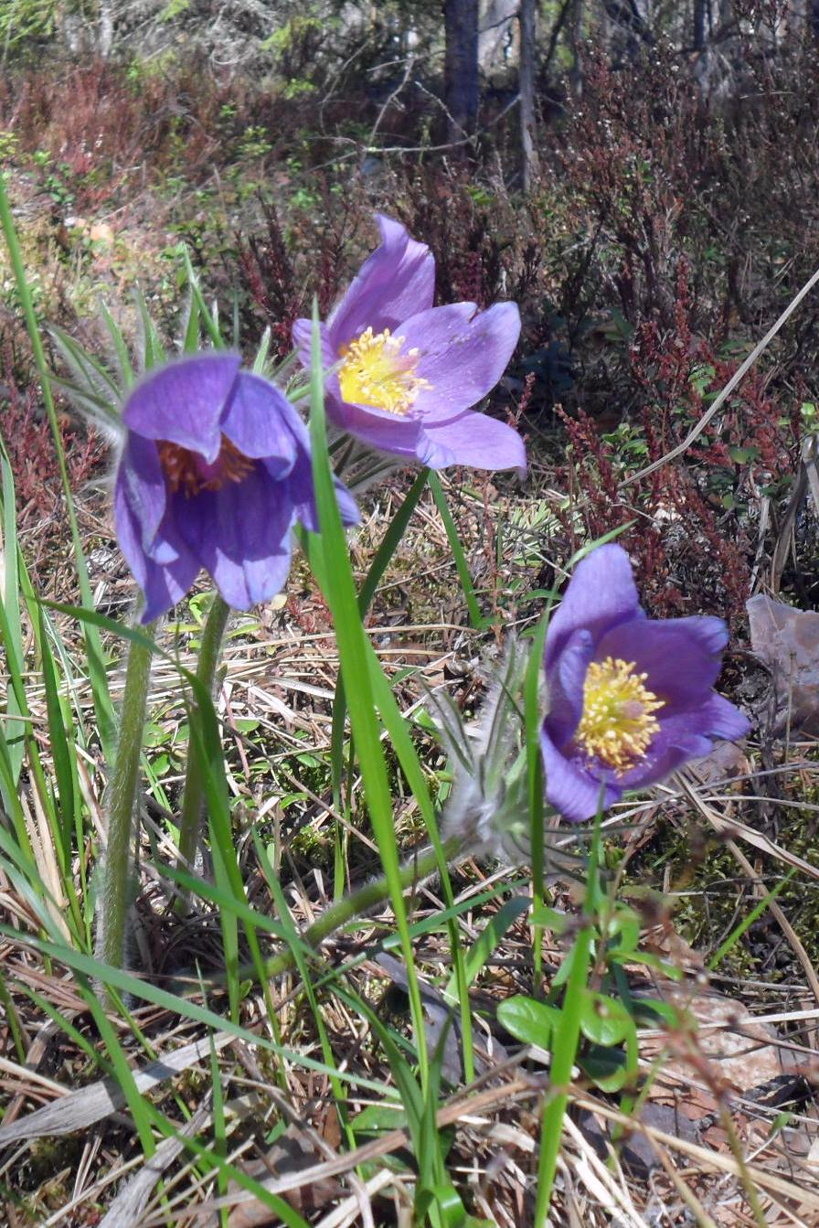
Как называется это растение?
1. Отстрел
2. Прострел
3. Поспел
4. Не успел

Slide 19
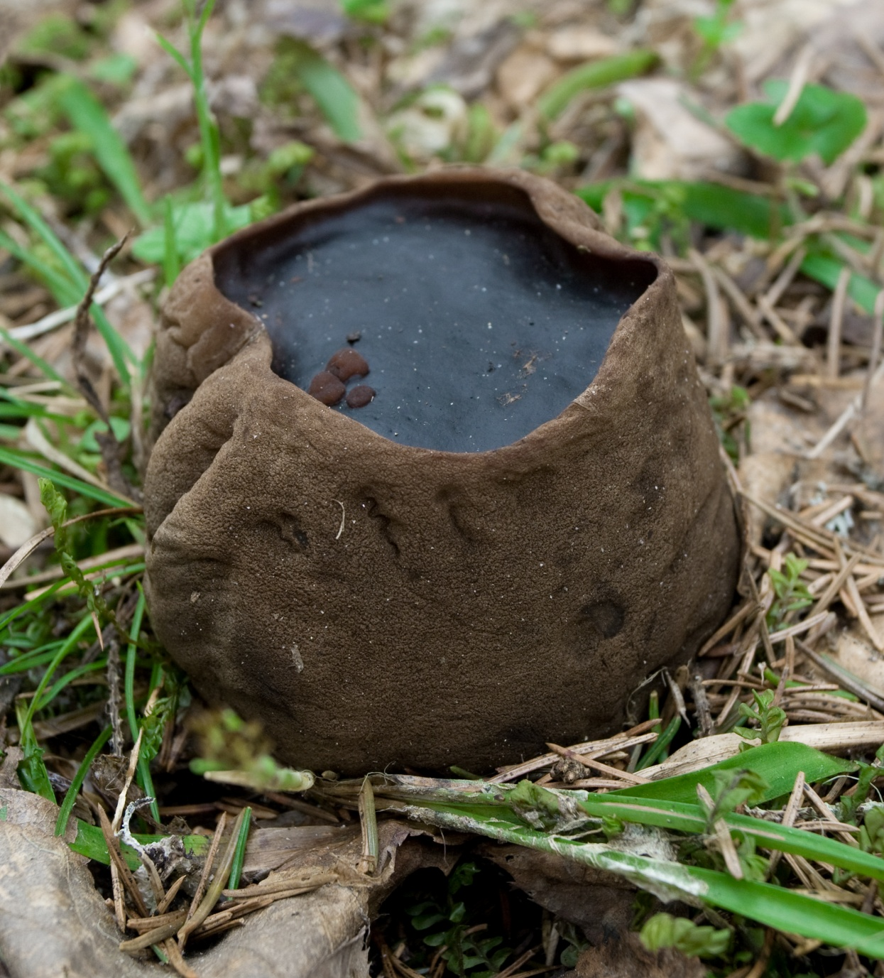
Что это?
Гриб
саркосома
шаровидная

Slide 20
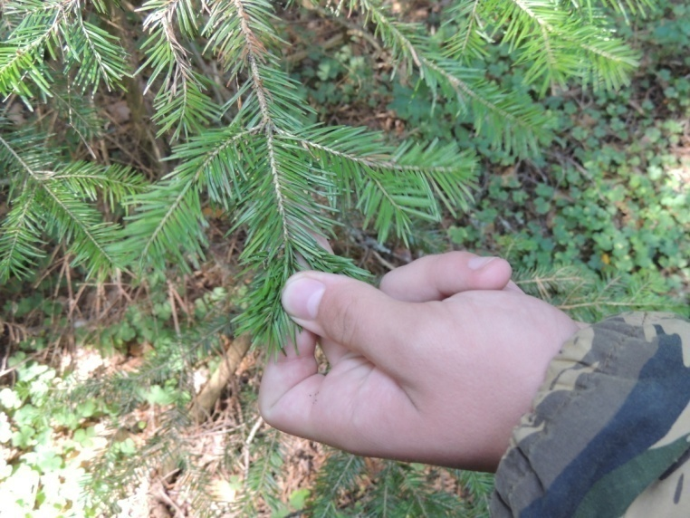
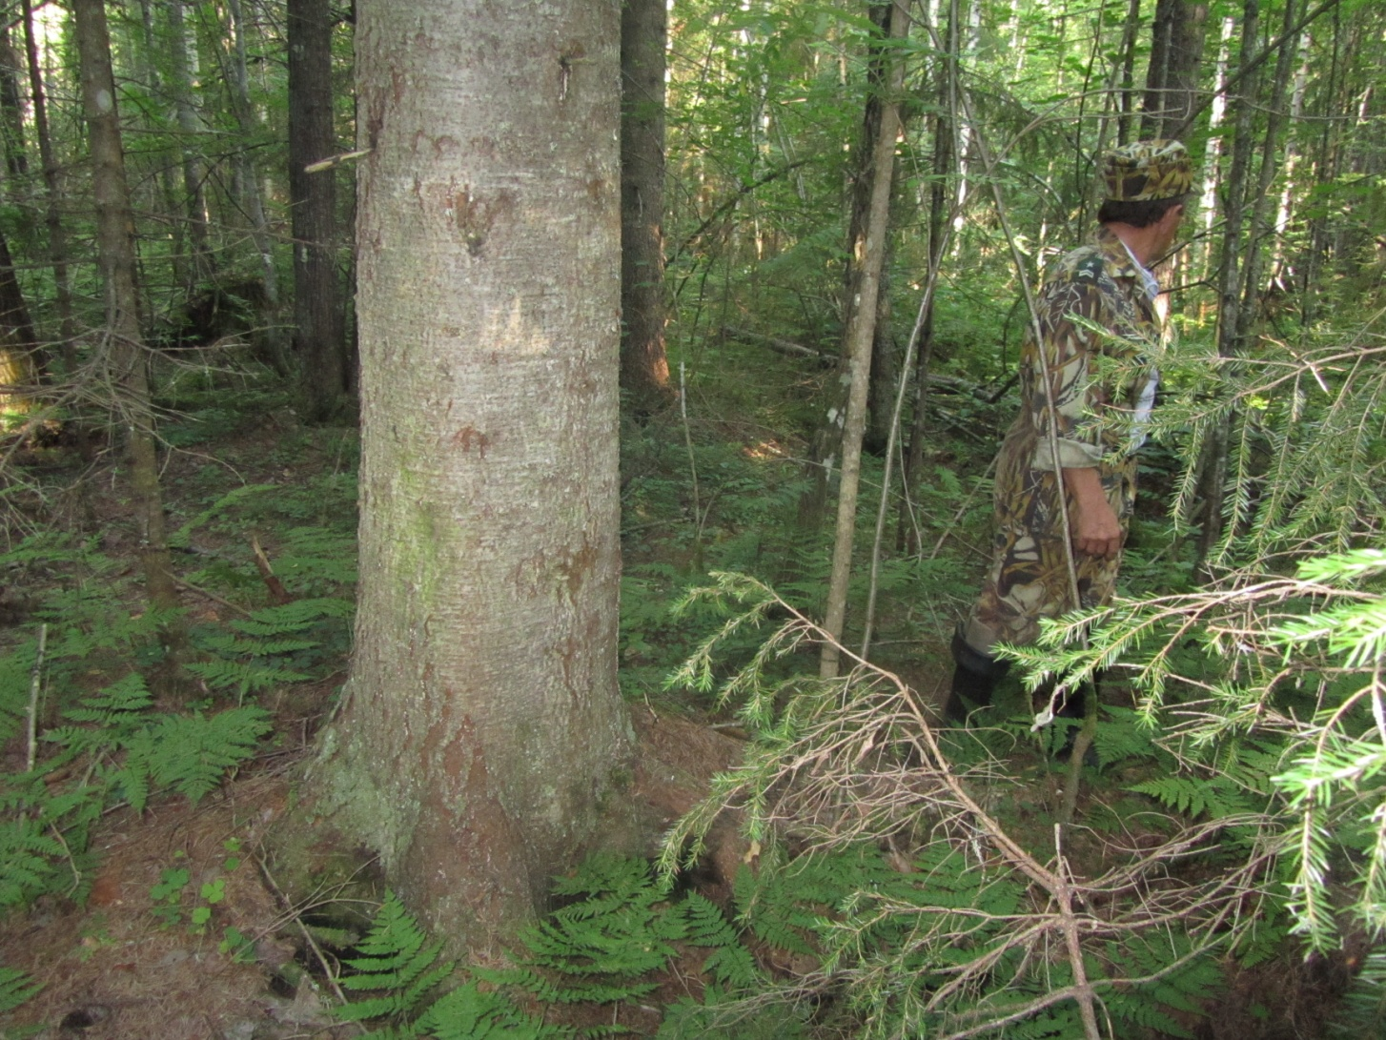
Почему инспектор не увидел
под деревом шишек?
С пихты шишки
не опадают, они распадаются на ветках.

Slide 21
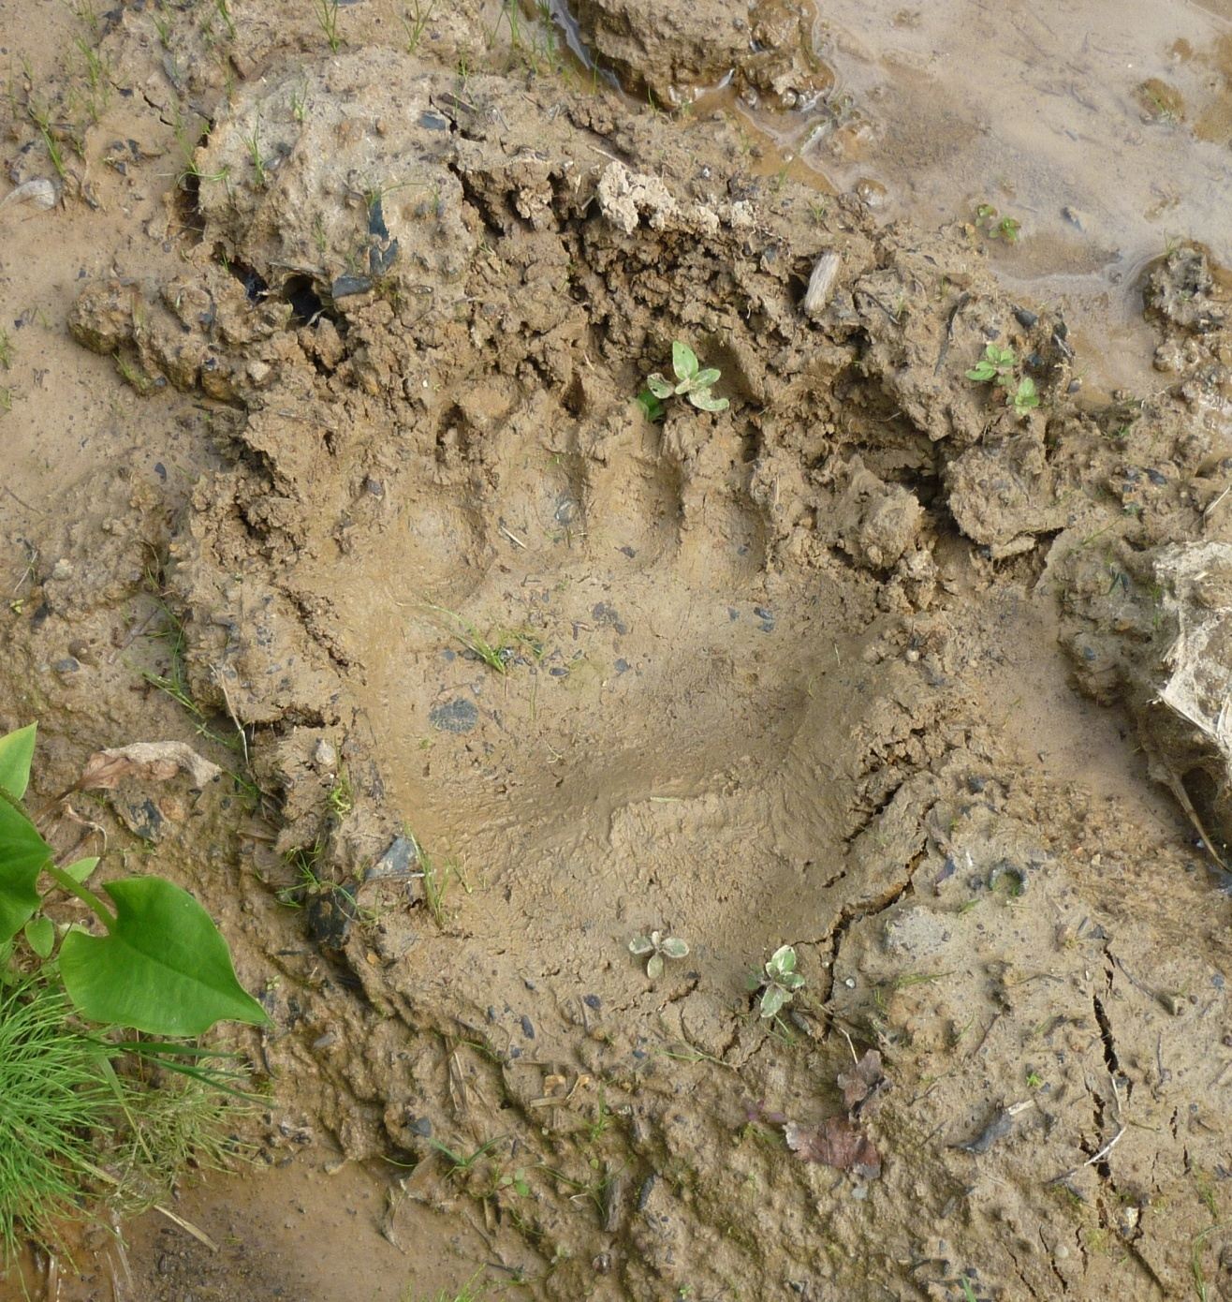
Чей это след?
Кабана
Медведя
Человека
Рыси

Slide 22
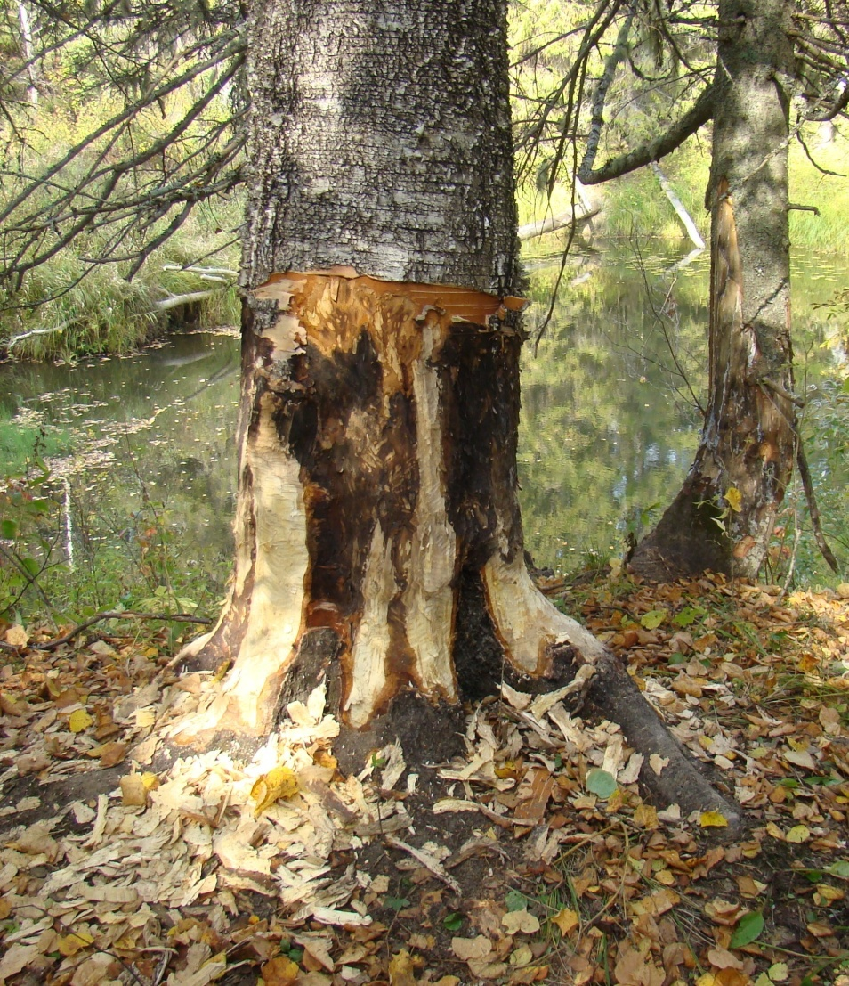
Что случилось с этим деревом?
Лось точил свои зубы
Люди ободрали кору на растопку костра
Берёзу погрыз бобр
Заяц погрыз дерево

Slide 23
Узнай зверя

Slide 24
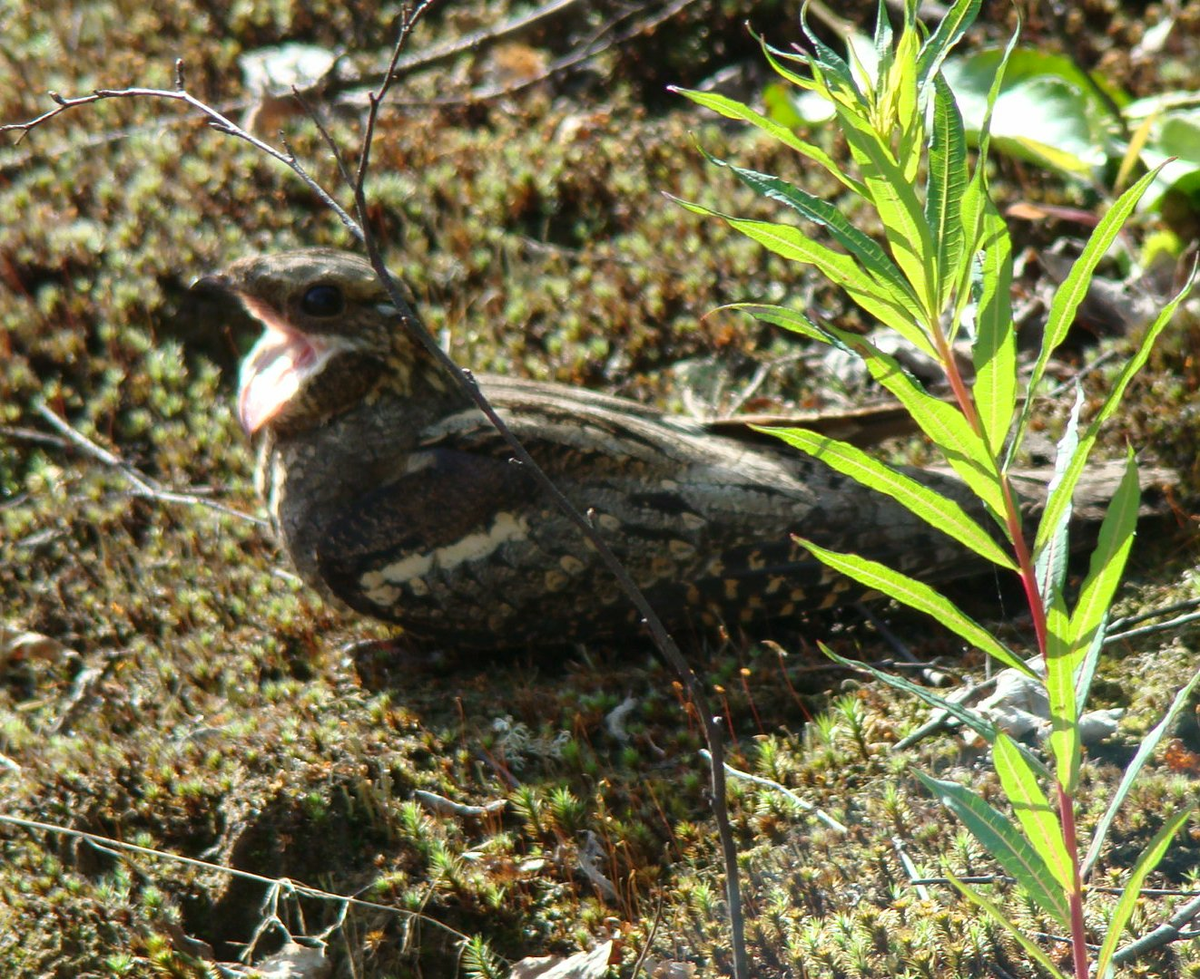
Козодой при явной опасности шипит, широко раскрывая рот. А чем питается эта птица?
Летающими насекомыми

Slide 25
Узнай зверя

Slide 26
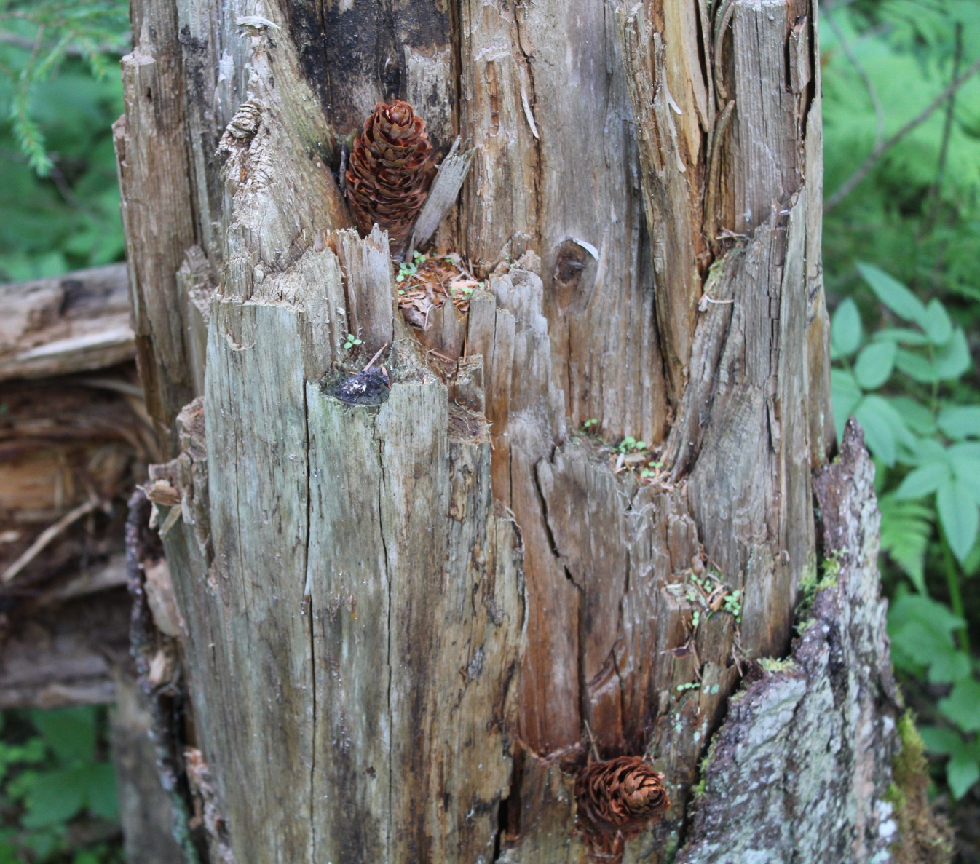
Почему в стволе шишки?
Это кузница дятла

Slide 27
Узнай зверя

Slide 28
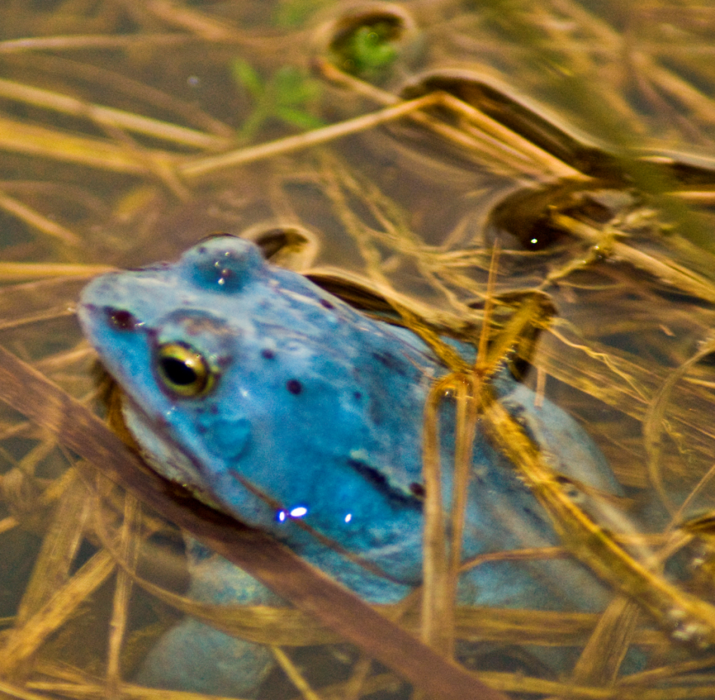
Почему лягушка посинела?
Замёрзла зимой
Испугалась
Самец «надел» брачный наряд
Упала в синюю краску

Slide 29
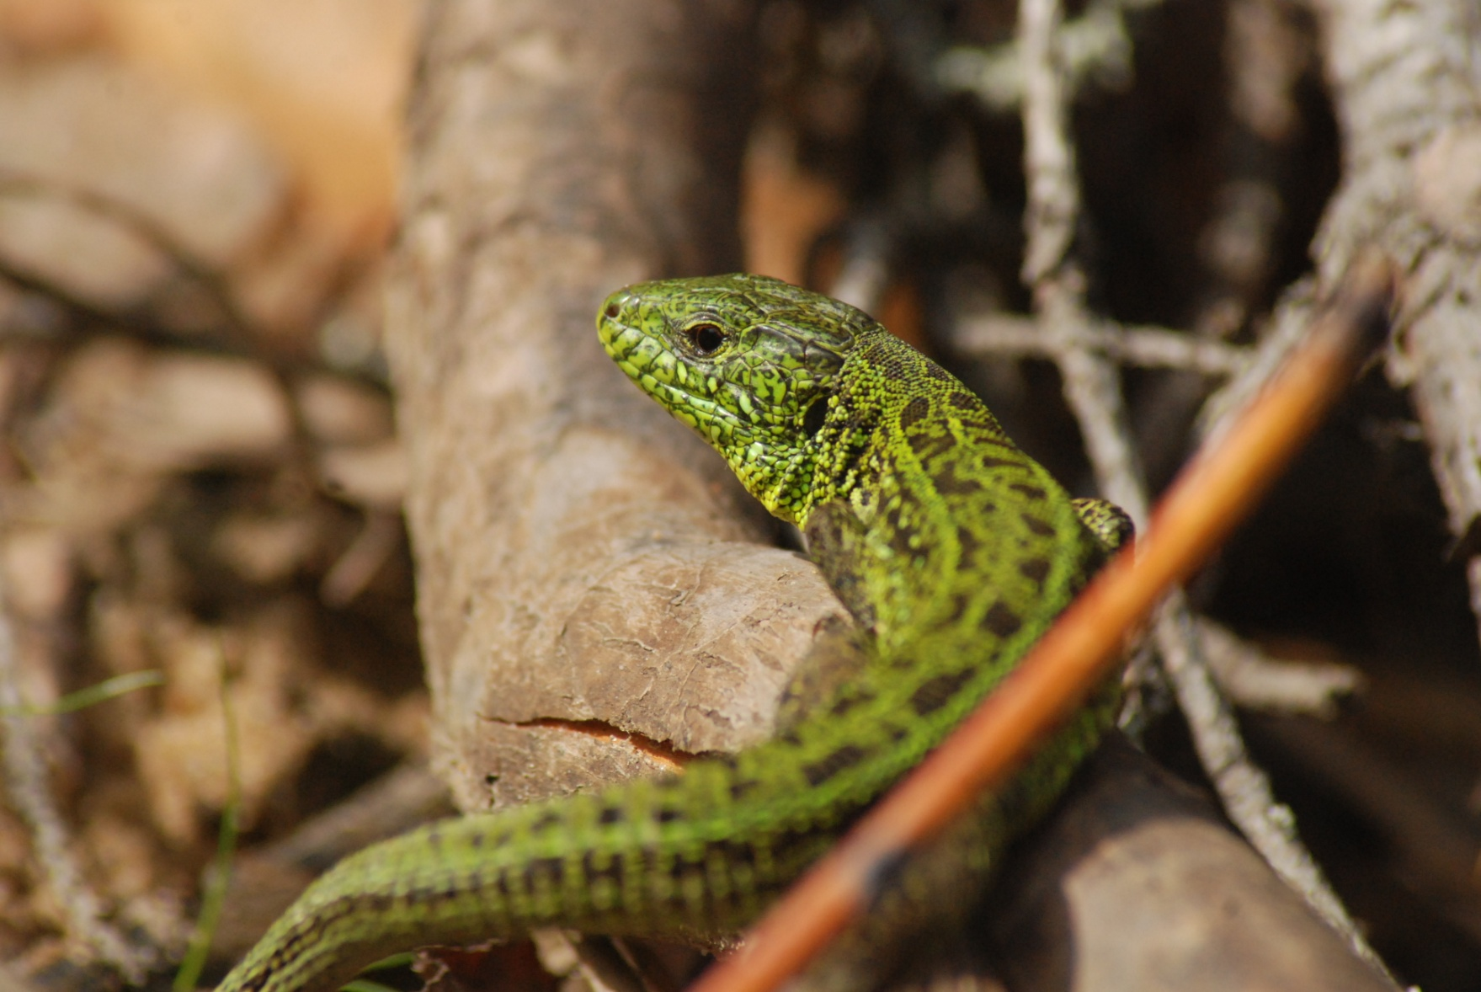
Молодцы!
Спасибо за внимание!

